Slide 1
MODUŁ 8
Ochrona różnorodności biologicznej
www.eu-dare.com

Slide 2
Przegląd zawartości
01
Wprowadzenie
W tym module zapoznasz się z kluczowymi definicjami związanymi z bioróżnorodnością i poznasz praktyczne sposoby jej ochrony. Zbadamy ekologię upraw, bezpieczne metody poprawy plonów i hodowli oraz omówimy starożytne odmiany roślin i rasy zwierząt. Ponadto moduł obejmuje rolę różnorodności biologicznej w agroekosystemach, strategie zwiększania różnorodności biologicznej w gospodarstwie oraz agroekologiczną ochronę przed szkodnikami.
02
Rola bioróżnorodności w agroekosystemach
03
Strategie zwiększania bioróżnorodności w gospodarstwach rolnych
04
Agroekologiczna ochrona przed szkodnikami
05
Lokalne odmiany roślin i rasy zwierząt (w tym rasy chronione genetycznie)
06
Praktyczne wskazówki

Slide 3
AUTOREFLEKSJA....
Poświęć kilka minut na zastanowienie się nad poniższymi pytaniami:
Co rozumiesz pod pojęciem "różnorodność biologiczna" i jakie aspekty uważasz za kluczowe dla jej ochrony?
W jaki sposób działalność człowieka, taka jak rolnictwo lub urbanizacja, wpływa na bioróżnorodność w moim regionie?

Slide 4
01
Wprowadzenie

Slide 5
Bioróżnorodność jest największym skarbem, jaki posiadamy. Jej zmniejszeniu należy zapobiegać za wszelką cenę.
Thomas Eisner

Slide 6
Ochrona różnorodności biologicznej
Obecnie pojawia się wiele pytań, gdy myślimy o świadomym korzystaniu ze środowiska.
Jak kształtować środowisko w sposób inteligentny i sprawiedliwy, jednocześnie zwiększając popyt na produkty pochodzące z upraw i hodowli, od których istnienie ludzkości jest ściśle uzależnione?

Slide 7
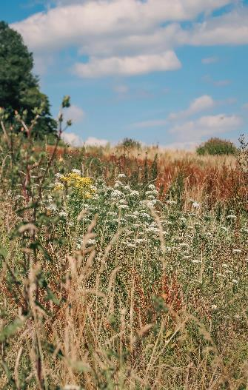
Czym jest bioróżnorodność?
Źródła literaturowe różnie definiują termin bioróżnorodność i interpretują go w różnych kontekstach. Zgodnie z jedną z tych definicji, bioróżnorodność odnosi się do wszystkich różnorodnych gatunków organizmów żywych na danym obszarze, w tym roślin, zwierząt, grzybów i innych istot żywych¹ . Termin bioróżnorodność może również odnosić się do różnorodności ekosystemów lub społeczności żywych istot i ich środowisk.
Różnorodność biologiczna to różnorodność ekosystemów (kapitału naturalnego), gatunków i genów na świecie lub w określonym siedlisku. Jest ona niezbędna dla dobrobytu człowieka, ponieważ zapewnia określone usługi ekosystemowe - są to usługi świadczone przez naturę - takie jak zapylanie, regulacja klimatu, ochrona przeciwpowodziowa, żyzność gleby oraz produkcja żywności, paliwa, włókien i leków .²
Fot: Boys in Bristol Photography, pexels.com

Slide 8
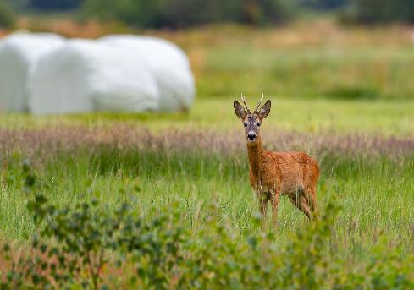
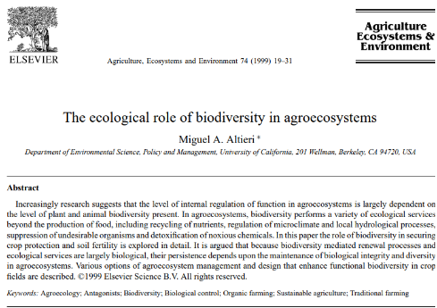
Czym jest bioróżnorodność?
Bez różnorodnych zwierząt, roślin i mikroorganizmów nie mielibyśmy zdrowych ekosystemów, od których zależy czyste powietrze i żywność. Co więcej, wiele osób docenia naturę dla niej samej.
Istnieją 3 rodzaje różnorodności:
genetyczne,
gatunek &
ekosystem
Szczególne znaczenie ma koncepcja bioróżnorodności związanej z rolnictwem, czasami określana jako agrobioróżnorodność . ⁴
Więcej informacji tutaj

Slide 9
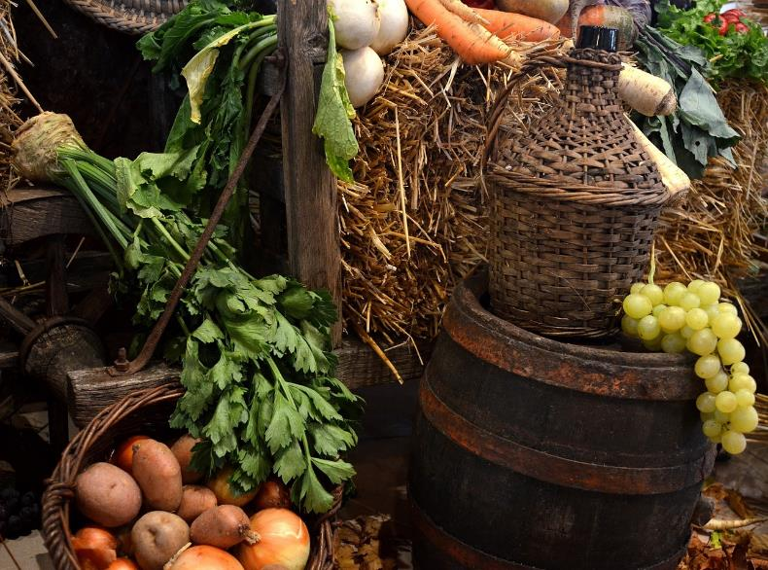
Czym jest bioróżnorodność?
Bioróżnorodność stanowi podstawę dla wszystkich roślin i zwierząt rolniczych. Cały zakres upraw domowych wykorzystywanych w globalnym rolnictwie pochodzi od dzikich gatunków, które zostały zmodyfikowane poprzez udomowienie, selektywną hodowlę i hybrydyzację.
Większość pozostałych na świecie centrów różnorodności zawiera populacje zmiennych i adaptowalnych ras lądowych, a także dzikich i zachwaszczonych krewnych upraw, z których wszystkie zapewniają cenne zasoby genetyczne do ulepszania upraw.

Slide 10
02
Rola bioróżnorodności w agroekosystemach

Slide 11
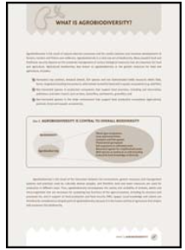
Rola bioróżnorodności w rolnictwie
Różnorodność biologiczna ma kluczowe znaczenie dla rolnictwa, ponieważ zapewnia usługi ekosystemowe, takie jak:
zapylanie
zarządzanie szkodnikami
gleba bogata w składniki odżywcze
Więcej informacji tutaj

Slide 12
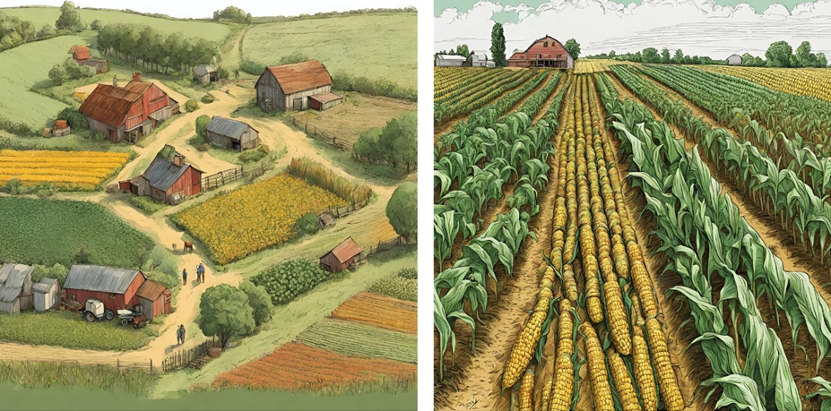
Rola różnorodności biologicznej w rolnictwie
Zróżnicowane ekosystemy rolne są bardziej odporne na zmiany klimatu, choroby upraw i oferują bardziej odżywczą żywność.
Różnorodność gatunków
Różnorodność ekosystemu
Odporność na stres
czytaj więcej.... https://foodprint.org/issues/biodiversity-and-agriculture/

Slide 13
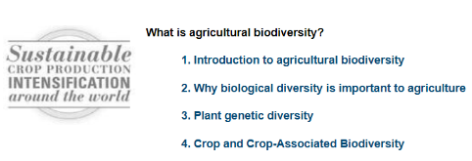
Bioróżnorodność genetyczna w rolnictwie
Utrzymanie bioróżnorodności genetycznej poprzez nasiona i tradycyjne rasy zwierząt domowych dla lepszej odporności.
Utrata ras i ich zróżnicowanego materiału genetycznego jest uważana za jedno z największych zagrożeń dla hodowli zwierząt i agrobioróżnorodności.
kliknij obrazek, aby przeczytać więcej...
Zagrożone rasy i ich materiał genetyczny mogą pomóc w przezwyciężeniu problemów związanych z różnymi chorobami, a także wyzwań wynikających ze zmian klimatycznych, takich jak ekstremalne warunki pogodowe, rosnący niedobór wody i zmiany w dostępności paszy.

Slide 14
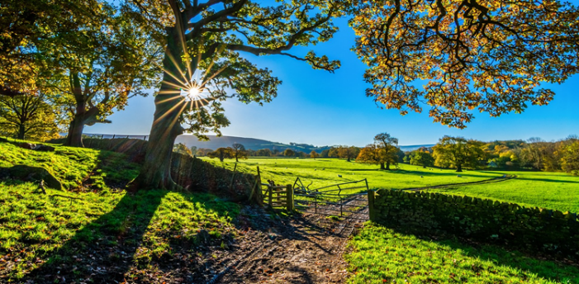
Rola różnorodności biologicznej w rolnictwie
Różnorodność biologiczna ma zasadnicze znaczenie dla bezpieczeństwa żywnościowego, zdrowia środowiska i długoterminowej stabilności rolnictwa.
ŚRODOWISKO
SPOŁECZEŃSTWO
GOSPODARKA
Tylko poprzez tworzenie polityk, które integrują interesy społeczne, środowiskowe i gospodarcze, społeczeństwa mogą promować bardziej zrównoważone systemy rolne.
ZRÓWNOWAŻONE ROLNICTWO
Przeczytaj więcej o strategii na rzecz bioróżnorodności do 2030 r.

Slide 15
03
Strategie zwiększania
bioróżnorodność w gospodarstwie

Slide 16
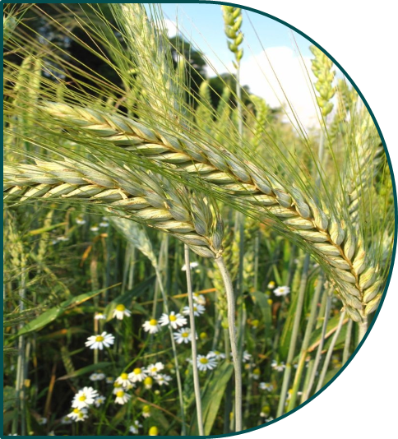
Jakie są najskuteczniejsze metody zwiększania bioróżnorodności w rolnictwie?
Zrównoważone rolnictwo obejmuje holistyczne podejście do metod produkcji roślinnej i zwierzęcej dostosowanych do danego obszaru, z nadrzędnym celem:
- zaspokajanie ludzkiego zapotrzebowania na żywność
- zapewnienie rentowności przedsięwzięć rolniczych; oraz poprawa dobrobytu rolników i ogółu społeczeństwa
- efektywne wykorzystanie zasobów nieodnawialnych i zasobów w gospodarstwie przy jednoczesnym uwzględnieniu odpowiednich naturalnych cykli biologicznych i praktyk zarządzania
- poprawa warunków środowiskowych

Slide 17
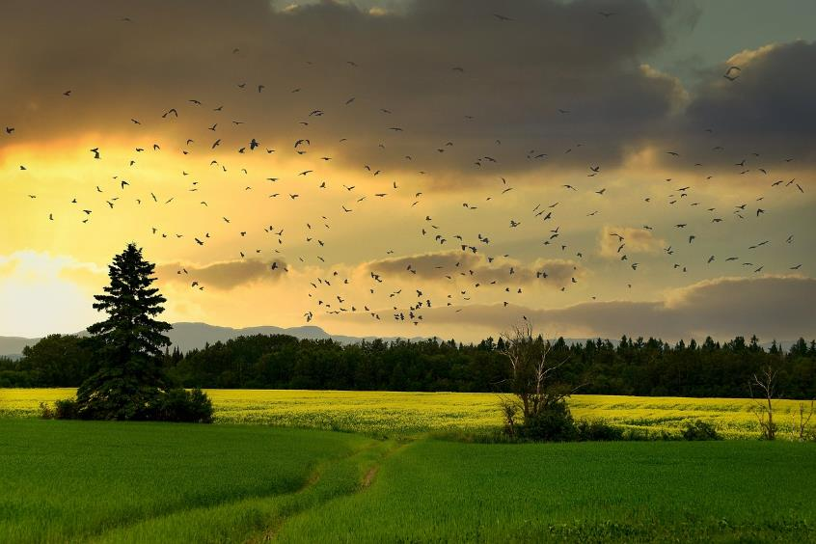
Metody zwiększania różnorodności roślin - połączenie różnych strategii
Rozszerzenie różnorodności przedsiębiorstw poprzez włączenie szerszego zakresu gatunków roślin uprawnych i zwierząt gospodarskich.
Realizacja płodozmianu opartego na roślinach strączkowych i wykorzystanie pastwisk mieszanych
W stosownych przypadkach należy stosować międzyplony lub pasowe uprawy roślin jednorocznych. Sadzić różne odmiany tej samej rośliny

Slide 18
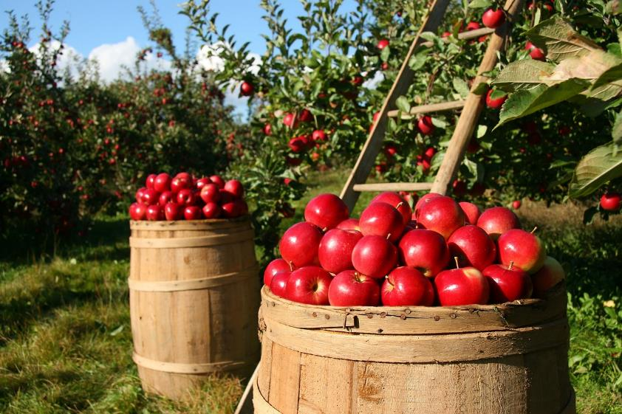
Metody zwiększania różnorodności roślin - połączenie różnych strategii
Wybierz odmiany upraw, które posiadają wiele genów tolerancji na określone szkodniki lub choroby, a nie tylko jeden lub dwa.
Przedkładanie upraw z otwartym zapylaniem nad hybrydy ze względu na ich zdolność adaptacji do lokalnych warunków i zwiększoną różnorodność genetyczną.

Slide 19
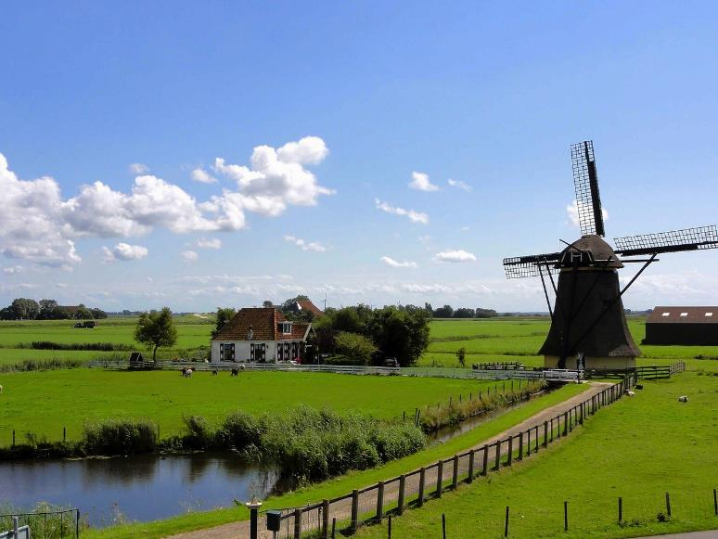
Metody zwiększania różnorodności roślin - połączenie różnych strategii
Ochrona drzew w celu zwiększenia dzikiej przyrody i ograniczenia powodzi.
Pomoc w walce ze zmianami klimatu, poprawa stanu gleby.
Tworzenie źródeł wody - stawy stanowią schronienie dla dzikich zwierząt w gospodarstwie, a jako alternatywne źródła wody dla zwierząt gospodarskich mogą pomóc w utrzymaniu zdrowych źródeł naturalnych.

Slide 20
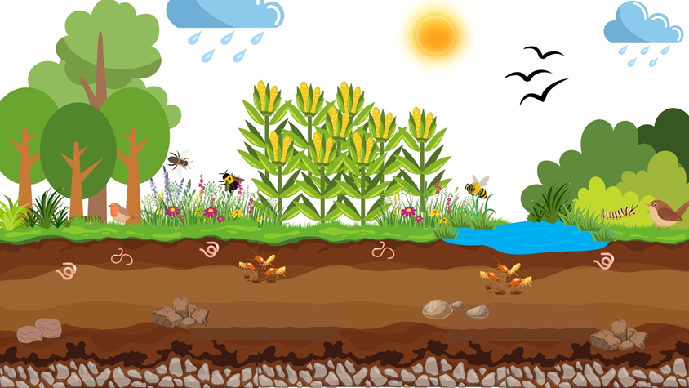
Metody zwiększania różnorodności roślin - połączenie różnych strategii
Uprawiaj rośliny okrywowe w sadach, winnicach i na polach uprawnych.
Utrzymanie pasów dzikiej roślinności wzdłuż granic pól.
Zachowanie części farmy jako niezakłóconych siedlisk w celu wspierania różnorodności roślin i zwierząt.
Więcej o tych sposobach i metodach dowiesz się w kolejnym module naszego kursu...

Slide 21
04
Agroekologiczna ochrona przed szkodnikami

Slide 22
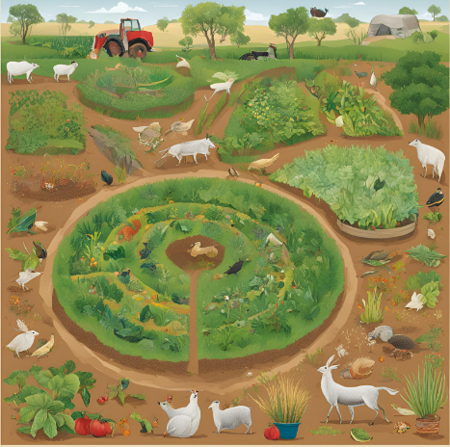
Agroekologiczne zarządzanie szkodnikami:
wykorzystuje naturalne procesy i bioróżnorodność do zrównoważonego zarządzania populacjami szkodników.
koncentruje się głównie na środkach zapobiegawczych, a nie leczniczych.
zwiększenie odporności systemów agroekologicznych poprzez ustanowienie strategii zarządzania w gospodarstwie zamiast polegania na dobrach zewnętrznych
obejmuje więcej niż tylko zastąpienie jednej tradycyjnej substancji chemicznej jedną metodą organiczną
kładzie większy nacisk na alternatywy zarządzania.
to kompleksowa metoda, która obejmuje stosowanie odporności opartej na roślinach, praktyk kulturowych na poziomie gospodarstwa oraz dostosowanych interwencji dla upraw, które mogą obejmować biologiczne, mechaniczne lub naturalne środki kontroli.
skutecznie zmniejsza zagrożenia stwarzane przez sztuczne pestycydy i powinna służyć jako fundamentalna podstawa zarządzania szkodnikami w rolnictwie.

Slide 23
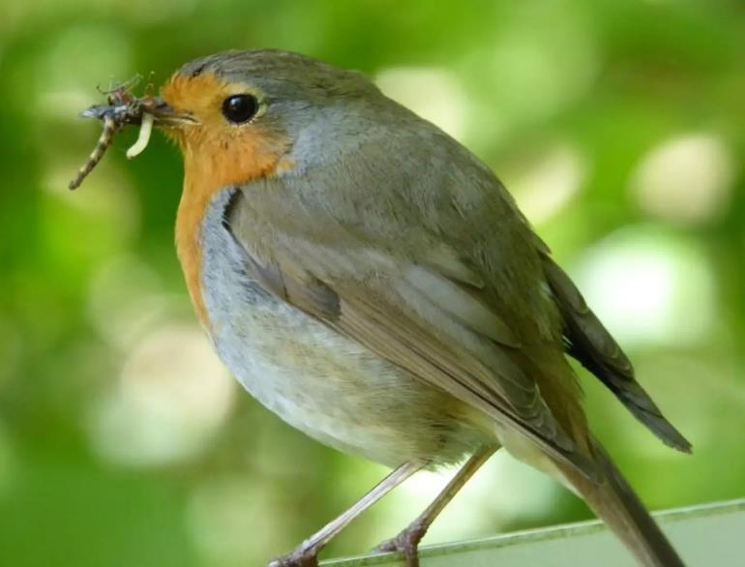
Kontrola biologiczna
Kontrola biologiczna wykorzystuje naturalne drapieżniki do zwalczania szkodliwych owadów, zwierząt i roślin. Rozszerzając procedurę, obejmuje ona metodyczne gromadzenie i pielęgnowanie tych rodzimych przeciwników w kontrolowanych środowiskach laboratoryjnych, a następnie ich celowe uwalnianie w celu przeciwdziałania negatywnemu wpływowi owadów, zwierząt i roślin lub w celu zrównoważonego zachowania naturalnych wrogów obecnych w systemie rolniczym. Kontrola biologiczna odnosi się do dogłębnej analizy i strategicznego rozmieszczenia drapieżników, pasożytów i patogenów w celu regulacji niebezpiecznych owadów, które powodują zmniejszenie wydajności upraw.
Więcej informacji tutaj
Zrównoważone_rolnictwo

Slide 24
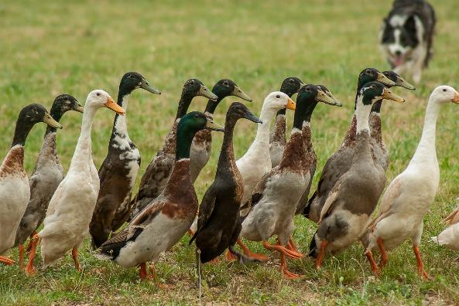
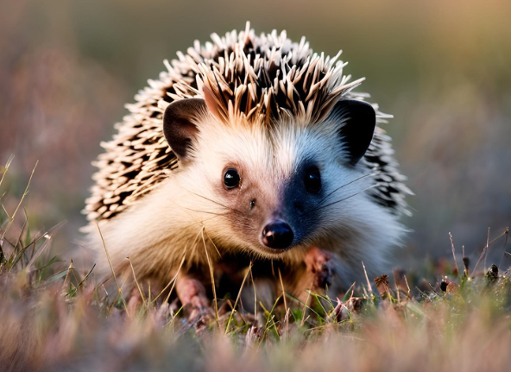
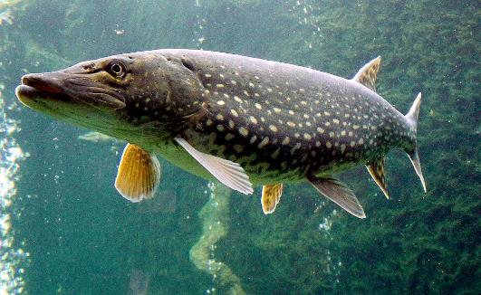
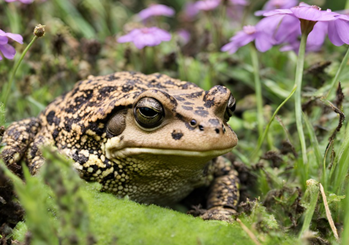
Kontrola biologiczna
Drapieżniki wykazują skłonność do ścigania i zjadania kilku osobników w ciągu swojego życia. Szeroka gama drapieżników, w tym ptaki, płazy, gady, ryby i ssaki, jest zaangażowana w żerowanie na owadach¹⁰ . Jednakże, jeśli chodzi o kontrolę biologiczną, preferowane jest wykorzystanie owadów i innych drapieżników stawonogów, ponieważ mają one bardziej ograniczony zakres gatunków ofiar i mogą regulować wielkość swojej populacji w oparciu o obfitość ich ofiar.

Slide 25
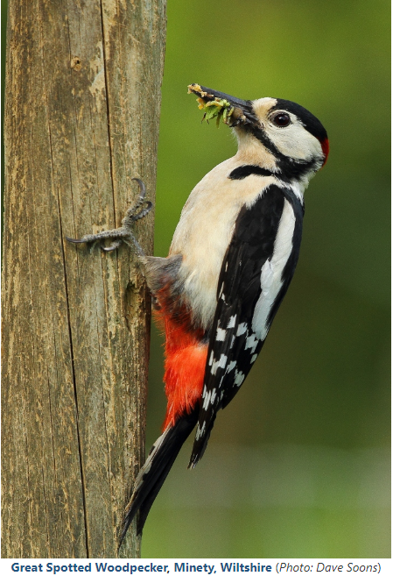
Kontrola biologiczna
Pasożyty: Pasożyt to organizm, który żyje wewnątrz lub na organizmie żywiciela i czerpie z niego pożywienie. Owady mogą działać jako pasożyty, co oznacza, że mogą żyć z innych organizmów. Mogą przechodzić cały swój cykl życiowy wewnątrz ciała żywiciela lub poza nim. Zazwyczaj początkowe etapy życia polegają głównie na żerowaniu na żywicielu. Należy zauważyć, że chociaż termin "pasożyt" jest używany w tym kontekście, prawdziwe pasożyty (takie jak pchły i kleszcze) zazwyczaj nie powodują śmierci swoich żywicieli. Omawiając kontrolę biologiczną, odnosimy się do stworzeń, które niszczą swoich żywicieli, które są dokładniej znane jako "parazytoidy". Parazytoidy to grupa owadów, których larwy żyją wewnątrz pojedynczego żywiciela, powodując jego śmierć. Te w pełni rozwinięte parazytoidy mogą również działać jako drapieżniki, a także mogą konsumować zasoby, takie jak spadź, nektar roślinny lub pyłek. Parazytoidy znane są z ograniczonego zakresu odpowiednich żywicieli i wysokiego stopnia specjalizacji. Dlatego też kluczowe znaczenie ma dokładna identyfikacja gatunków parazytoidów, aby skutecznie wykorzystywać je w dziedzinie kontroli biologicznej.

Slide 26
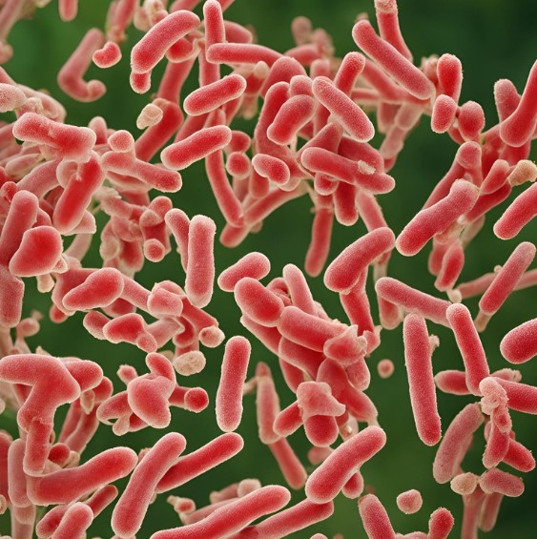
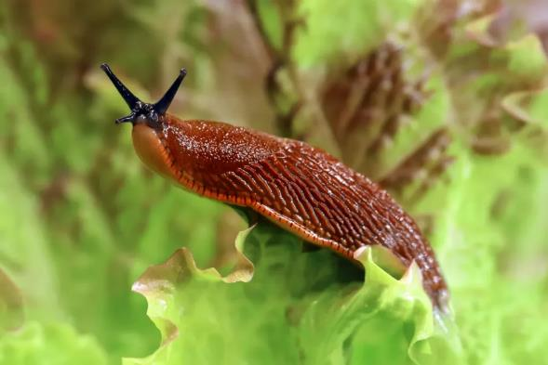
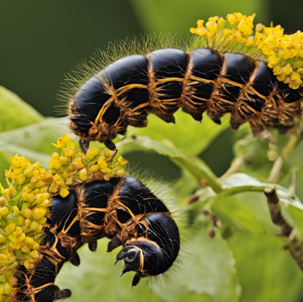
Kontrola biologiczna
Patogeny: Mikroorganizmy, takie jak bakterie, grzyby i wirusy, mogą wywoływać choroby w populacjach szkodników. Bacillus thuringiensis (Bt) jest znaną bakterią stosowaną do zwalczania gąsienic i innych szkodników owadzich poprzez wytwarzanie toksyn, które selektywnie atakują te szkodniki.

Slide 27
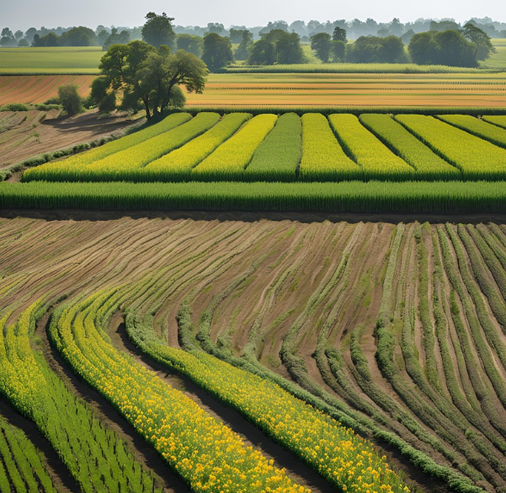
Dywersyfikacja upraw
Dywersyfikacja upraw obejmuje szereg środków, które zwiększają złożoność strukturalną krajobrazów rolniczych, a tym samym utrudniają szkodnikom lokalizację i rozwój na roślinach żywicielskich⁵ . Praktyki te obejmują:
Uprawy mieszane obejmują uprawę kilku roślin w bliskim sąsiedztwie, co może zakłócać zdolność szkodników do lokalizowania ich ulubionych roślin, zmniejszając w ten sposób szanse na rozległe inwazje
Uprawa międzyplonowa odnosi się do praktyki uprawy uprawy wtórnej obok uprawy głównej przez znaczną część jej cyklu wzrostu. Praktyki te obejmują wysiew trawy/koniczyny, uprawę pasową (gdzie dwie uprawy są uprawiane naprzemiennie) i push-pull (gdzie uprawa wtórna odpycha szkodniki z pola w kierunku atrakcyjnej rośliny uprawianej na granicy pola). Uprawa współrzędna to praktyka sadzenia wielu upraw w bliskim sąsiedztwie, co może poprawić kontrolę szkodników poprzez przyciąganie naturalnych drapieżników szkodników lub utrudnianie rozprzestrzeniania się szkodników.

Slide 28
Dywersyfikacja upraw
Płodozmian odnosi się do sekwencji upraw na danym polu, zazwyczaj planowanej w całym gospodarstwie. Zazwyczaj w warunkach uprawnych obejmuje to naprzemienne uprawy zbóż z uprawami roślin strączkowych. Ponadto obejmuje to praktykę sadzenia roślin okrywowych, zazwyczaj w mieszance, przed uprawami wiosennymi w celu zwiększenia zawartości składników odżywczych w glebie. Płodozmian obejmuje zmianę odmiany roślin uprawianych na danym polu z jednego sezonu na drugi. Praktyka ta zakłóca cykle życiowe szkodników i chorób, ponieważ niektóre szkodniki i patogeny są wyłączne dla określonych upraw.

Slide 29
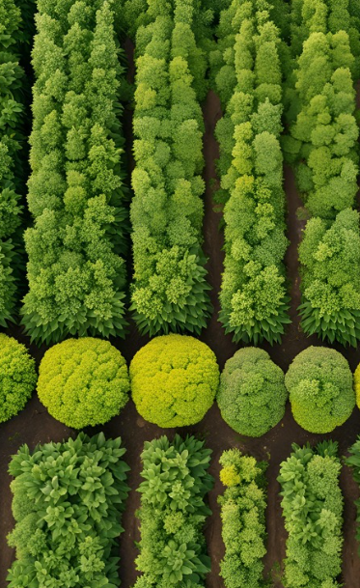
Podejście kulturowe:
Jest to tradycyjna i wysoce skuteczna technika stosowana przez rolników do zwalczania szkodników na polach uprawnych.
Ułatwia naturalną ochronę przed szkodnikami, tworząc środowisko, które mniej sprzyja ich rozwojowi i poprawiając konkurencyjność upraw.
Obejmuje realizację określonych praktyk kulturowych lub manipulację systemami upraw w celu skutecznego zwalczania szkodników.
Ma to na celu stworzenie środowiska, które w mniejszym stopniu sprzyja przetrwaniu i rozmnażaniu się owadów.

Slide 30
Podejście kulturowe:
Promuje zdrowy wzrost upraw, dostosowując harmonogram upraw i stosując różne kombinacje upraw, które należą do kategorii kontroli kulturowej w ekologii upraw.
Może różnić się od podstawowych upraw współrzędnych i zmian harmonogramów sadzenia do bardziej skomplikowanych metod obejmujących czasową i przestrzenną organizację agroekosystemu w celu zwalczania szkodników upraw.
Można je podzielić na trzy główne kategorie: zapobieganie, unikanie i tłumienie. Metody te mają na celu poprawę zdolności upraw do konkurowania ze szkodnikami, przy jednoczesnym tworzeniu korzystnego środowiska dla naturalnych wrogów szkodników i mniej idealnych warunków dla epidemii szkodników .^{6, 7}

Slide 31
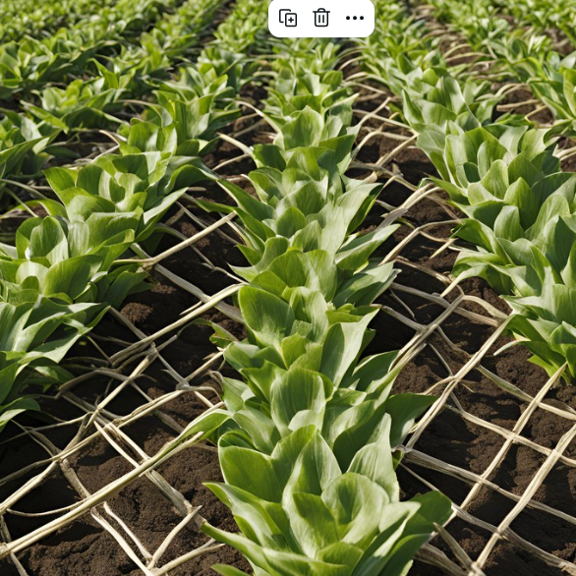
Zarządzanie siedliskami
Zarządzanie siedliskami w ekosystemach rolniczych obejmuje różne podejścia, które mają na celu regulację szkodników przy jednoczesnym zmniejszeniu negatywnego wpływu na środowisko. Trzy główne taktyki obejmują:
pułapkowanie,
uprawy okrywowe,
uprawa współrzędna.

Slide 32
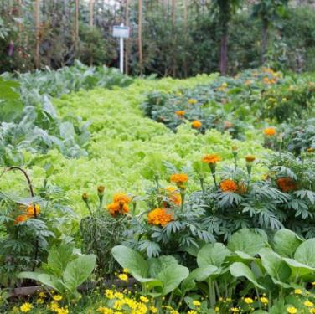
Zarządzanie siedliskami
Uprawy pułapkowe. Uprawy pułapkowe zostały wykorzystane lub zmodyfikowane w celu zwabienia, przekierowania, przechwycenia i / lub zatrzymania szkodników owadzich w celu zmniejszenia ich szkodliwości dla upraw podstawowych. Po tym, jak szkodniki zgromadzą się w uprawach pułapkowych, można je zwalczać, stosując pestycydy w bardziej ukierunkowany sposób lub fizycznie usuwając uprawy pułapkowe wraz ze szkodnikami. Chociaż odławianie jest zwykle stosowane w celu zwalczania jednego gatunku szkodników, czasami może okazać się skuteczne przeciwko wielu szkodnikom. Na wybór roślin żywicielskich przez roślinożerców wpływa rodzaj i różnorodność upraw, a także czas cyklu życia roślin i szkodników.
W skutecznych i efektywnych strategiach zwalczania szkodników kluczowymi czynnikami są atrakcyjność upraw pułapkowych i ich przestrzenne pokrycie/układ. W poprzednich badaniach zastosowano kilka metod uprawy pułapkowej, a technika uprawy pułapkowej "dead-end" okazała się wysoce skuteczna w zwalczaniu szkodników. Polega ona na stosowaniu określonych roślin, które są atrakcyjne dla owadów, ale nie nadają się do przetrwania ich potomstwa. Eliminuje to potrzebę stosowania środków owadobójczych do zwalczania szkodników gromadzących się w uprawach pułapkowych .^{8, 9, 10, 11}
Przykłady roślin pułapkowych i metod ich sadzenia

Slide 33
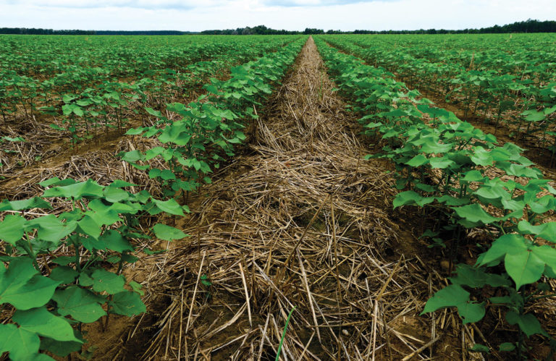
Zarządzanie siedliskami
Uprawa okrywowa, często znana jako żywa ściółka, jest ważną techniką agroekologiczną stosowaną do zwalczania szkodników. Polega ona na sadzeniu jednorocznych lub wieloletnich roślin zielnych przed lub po głównej uprawie, aby zapewnić pokrycie gleby przez jeden sezon lub cały rok. Stosowanie roślin okrywowych w systemie upraw może poprawić złożoność siedlisk, prowadząc do wzrostu populacji naturalnych wrogów.

Slide 34
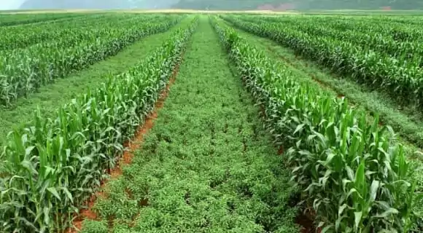
Zarządzanie siedliskami
Uprawa współrzędna wpływa na roślinożerców, rozdzielając ich liczbę między uprawę główną i międzyplon, a tym samym zmniejszając inwazję szkodników w uprawie podstawowej. Dodatkowo pomaga w odstraszaniu lub odstraszaniu szkodników poprzez zmianę zachowania owadów za pomocą sygnałów wizualnych lub chemicznych spoza uprawy, co może skutkować zmniejszeniem szkód wyrządzanych przez szkodniki. Ta metoda zarządzania siedliskami działa również poprzez ustanowienie namacalnej przeszkody, ograniczając migrację szkodników między roślinami lub oferując kwiatowe składniki odżywcze w celu wsparcia naturalnych drapieżników szkodników .¹²

Slide 35
05
Lokalne odmiany roślin i rasy zwierząt (w tym rasy chronione genetycznie)

Slide 36
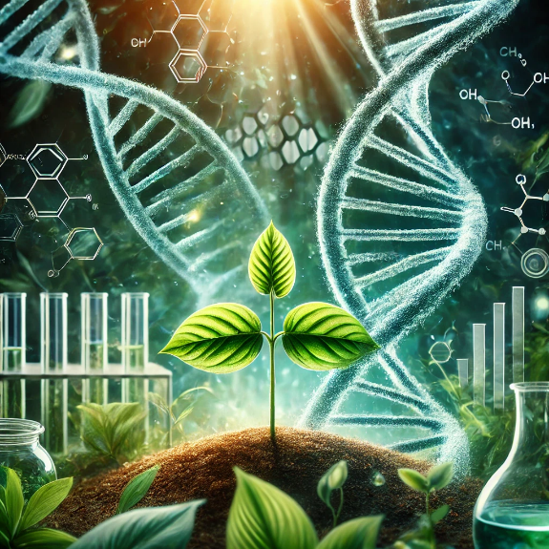
Czym są zasoby genetyczne?
Zasoby genetyczne roślin uprawnych, zwierząt gospodarskich i drzew leśnych obejmują całą odziedziczoną różnorodność, tj. odmiany i rasy oraz inną zmienność genetyczną w obrębie gatunków. Zasoby genetyczne ważne dla rolnictwa, leśnictwa i dziedzictwa kulturowego są wyjątkowe, ponieważ przez tysiące lat dostosowywały się do lokalnego klimatu, gleby i krajobrazu. Ochrona zasobów genetycznych zapewnia, że bioróżnorodność jest dostępna dla rolników, hodowli i badań oraz dla przyszłych pokoleń. Odpowiednia różnorodność genetyczna jest szczególnie ważna dla hodowli, a tym samym dla bezpieczeństwa żywnościowego każdego kraju.

Slide 37
Lokalne odmiany roślin i zwierząt w krajach partnerskich
Znaczenie ochrony i wykorzystania zasobów genetycznych znajduje odzwierciedlenie w politykach UE, w szczególności w strategii "od pola do stołu", unijnej strategii ochrony różnorodności biologicznej na 2030 r. oraz unijnej strategii leśnej na 2030 r. Spadek różnorodności genetycznej musi zostać odwrócony, w tym poprzez ułatwienie stosowania tradycyjnych odmian upraw, ras i gatunków leśnych.
Każdy kraj, ze względu na swoje specyficzne warunki geograficzne i historyczne, ma swoje unikalne odmiany roślin lub rasy zwierząt objęte programami ochrony genów.
Ireland
Poland
Czechia
Austria
Slovakia
Italy
Kliknięcie flagi kraju spowoduje przekierowanie do stron poświęconych bioróżnorodności w krajach partnerskich projektu.

Slide 38
06
Praktyczne wskazówki

Slide 39
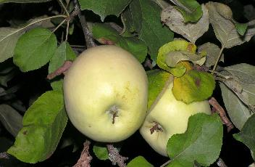
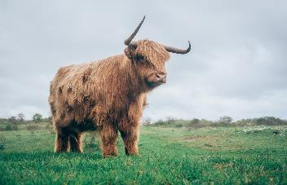
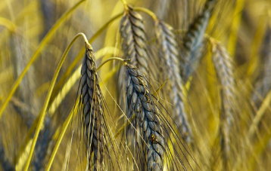
Praktyczne wskazówki
Spójrz na swoje gospodarstwo holistycznie. Otaczająca przyroda i jej różnorodność mogą mieć zasadnicze znaczenie dla budowania lepszej odporności na zmiany klimatu i wszystkie związane z nimi konsekwencje.
Dbałość i zaangażowanie w otaczające środowisko będzie kluczowym atutem podczas sprzedaży i promocji produktu.
Rozważ uprawę starych odmian i ras zbóż, drzew owocowych, które mogą okazać się skuteczną alternatywą w walce z nagłymi zmianami pogody wywołanymi zmianami klimatu i spadkiem odporności środowiska.
ZAINSPIRUJ SIĘ !!!
Jak zarządzać bioróżnorodnością w rolnictwie

Slide 40
Brawo!!! Świetnie sobie radzisz... kontynuuj tę podróż edukacyjną.
W module 9 omów zarządzanie uprawami w agroekologii!!!

